Slide 1
Le plan
Xml
Structures
Hiérarchique avec des nœuds
Traitements
Commentaires
Elément
Entités
CDATA
Instruction de traitement
URI, URN et URL
Espaces de nommage
Prologue

Slide 2
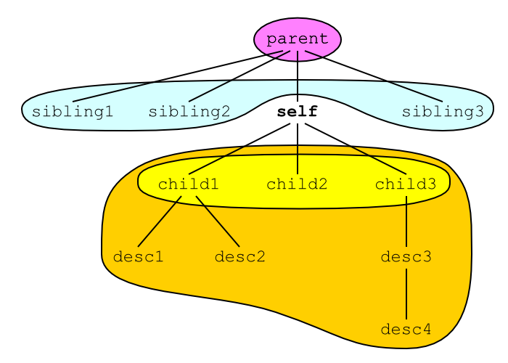
Notion de hiérarchie
Concept | Traduction
parent | Nœud "père"
sibling | Nœud "frère"
self | Nœud "courant"
child | Nœud "fils"
descedent (desc) | Nœud "descendant"
Notes:
Note : un fils direct est foncièrement un "descendant"

Slide 3
Nœud texte
C'est l'information "textuelle" d'un élément
Peut être écrit sur plusieurs lignes
Attention aux caractères spéciaux :
<personnage>
<nom>Mr Fernand de Montauban</nom>
</personnage>
<personnage>
<nom>Mr Fernand
de Montauban</nom>
</personnage>
"
‘
&
<
>
Notes:
Les textes font partie du contenu des éléments et sont vus comme des nœuds enfants.
Il faut bien comprendre que la totalité du texte situé entre les balises, y compris les espaces et retour à la ligne font partie du texte.
Dans ces zones de textes les caractères spéciaux ne sont pas autorisés parce que interprétés.

Slide 4
Les entités
Les entités sont des fragments de document XML.
Une entité peut-être considérée comme un alias permettant de réutiliser des informations au sein du document XML.
A l’origine, la DTD était utilisée pour définir les règles de construction du fichier XML. Cela a était repris par le schéma Xml.
Certains caractères sont interdits dans le contenu des éléments. Comme il est interdit de les employer, XML propose une représentation appelée référence d’entité ou entité pour simplifier.
Notes:
Options après le prologue
Après le prologue, on peut trouver plusieurs parties optionnelles délimitées par <!...>.
Ce sont des instructions de traitement, des directives pour l’analyseur XML.
Par exemple :
• un Document Type Definitions (DTD) qui permet de valider le contenu du document. • une feuille de style.
exemple
<?xml version="1.0" encoding="utf-8"?>
<!DOCTYPE personne SYSTEM "personne.dtd">
<?xml-stylesheet href="personne.css" type="text/css"?>

Slide 5
Les entités
Elles sont placées:
- après le "prologue XML", et délimitées par <!...>
- et sont définies dans le nœud DOCTYPE appelé Document Type Definitions concernant la racine du document.
Les entités regroupent :
- les entités prédéfinies (exemple : les caractères spéciaux)
- les entités définissables (celles définies dans le document)
Déclarer une entité
<!ENTITY nom_entité " texte_de remplacement
ou code_de_l_entité " >
Appeler une entité dans le code : &entitéDéfinie-ou-codeEntité;
Notes:
Options après le prologue
Après le prologue, on peut trouver plusieurs parties optionnelles délimitées par <!...>.
Ce sont des instructions de traitement, des directives pour l’analyseur XML.
Par exemple :
• un Document Type Definitions (DTD) qui permet de valider le contenu du document. • une feuille de style.
exemple
<?xml version="1.0" encoding="utf-8"?>
<!DOCTYPE personne SYSTEM "personne.dtd">
<?xml-stylesheet href="personne.css" type="text/css"?>

Slide 6
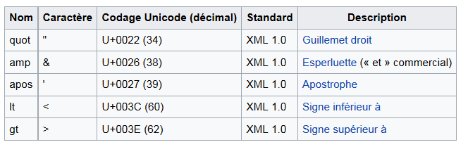
Caractères spéciaux
liste des 5 entités les plus fréquentes prédéfinies de XML:
&amp; affichera le caractère &
Notes:
https://fr.wikipedia.org/wiki/Liste_des_r%C3%A9f%C3%A9rences_d'entit%C3%A9s_de_caract%C3%A8res_en_XML_et_HTML
Interprétation de &amp;
& → ouverture
amp → nom
; → fermeture
Liste des références d’entités « Character Entity Reference Chart.pdf »

Slide 7
Les entités définies dans le document
Il est possible de créer ses propres entités.
Dans ce cas, elles peuvent représenter beaucoup plus qu’un caractère, toute une chaîne, voire même tout un arbre XML. On distingue deux «types» d’entité.
On parle d’entité interne (➔texte à mettre à la place)
ou d’entité externe (➔Il s’agit d’une entité qui appelle un autre
fichier, qui peut être un document XML ou pas)
<?xml version="1.0" encoding="UTF-8" ?>
<!DOCTYPE personnels [ (➔ personnels = racine du document )
<!ENTITY c-cedille "&#231;"> (➔ caractère spécial)
<!ENTITY auteur "Robin Fran&c-cedille;ois"> (➔ entité interne)
<!ENTITY autreSection SYSTEM "autresection.xml"> (➔ entité externe)
]>
<personnels>
<personne>Durand Fran&c-cedille;oise</personne>
<personne>&auteur;</personne>
&autresection;
</personnels>
Notes:
les entités internes nous permettent de faire référence à des chaînes de caractères définies au sein de la DTD (ou du document XML)
les entités externes vont nous permettre de faire référence à des fichiers externes.
On en distingue deux types :
les entités externes XML analysables
Lors de l'appel de l'entité dans le document, l'ensemble des données référencées dans le fichier spécifié seront insérées à la place de la chaîne
les entités externes non analysables
Une entité externe non analysable est une entité externe dont la valeur n'est pas du code XML. Cela permet d'inclure des documents non XML (fichier binaire, son, images).
L'entité externe ne peut pas contenir ou faire référence à une DTD.

Slide 8
Section "littérale" CDATA
Ce sont les données "textuelles" d'un élément, sans remplacement,
contient du texte brut qui doit être inclus, mais pas analysées.
Se place dans l’élément racine. Vous pouvez l’inclure dans un élément <information> « cdata » </information>.
Ouverture Fermeture
<![CDATA[ Contenu textuel brut pouvant contenir
des caractères spéciaux <, > et & ]]>
Notes :
  la section littérale "CDATA" ne peut pas contenir "]]>" puisque c'est la chaine de fermeture.
  On ne peut pas imbriquer les portions CDATA
  Le texte dans un CDATA n’est pas interpréter
Notes:
Le texte dans le CDATA n’est pas interprété :
Il est affiché tel que écrit avec les caractères spéciaux s’il y en a.

Slide 9

TD / TP 2
SUJET:
Dans le fichier Xml du stage!
La structure Xml à respecter est la suivant:
Un <stage> contient une liste de <stagiaires>.
Un <stagiaire> est identifié par son <nom>, son <prenom> et son <grade>.
Un <stagiaire> possède l’attribut armee, qui pourra avoir comme valeur "AA" ou "AT ".
Notes:
TP 2
Version stage, si le TP1 est sur ce même sujet
Préparer la liste des stagiaires.
Préparer les infos du stage : code SAGAIE (ZA32)
le libellé (2PDI)
date de début
date de fin

Slide 10

TD / TP 2
SUJET:
Dans le fichier Xml de la liste des chasseurs de l’AA
Ajouter les éléments suivants:
Définir les entités :
  MIR qui prendra la valeur "Mirage"
  RAF qui prendra la valeur "Rafale"
  Remplacer les « et » par un & en passant par son code d’entité
Définir un contenu à afficher tel quel (CDATA):
  la valeur : "Pappy Boyington was born on December 4, 1912, in Coeur d'Alene, Idaho. In 1936, he enlisted in the U.S. Marine Corps and became a pilot. After Pearl Harbor, he organized the famous Black Sheep Squadron. He shot down 28 Japanese planes before he himself was shot down in 1944. He was kept as a prisoner of war until 1945. The U.S. government awarded him a Medal of Honor. He died in 1988."
Notes:
TP 2
Version avions AA
Ajout entités et CDATA

Slide 11
Le plan
Xml
Structures
Hiérarchique avec des nœuds
Traitements
Commentaires
Elément
Entités
CDATA
Instruction de traitement
URI, URN et URL
Espaces de nommage
Prologue

Slide 12

Instruction de traitement
Dans un fichier XML, il est parfois nécessaire de noter des instructions spéciales pour traiter des informations par le logiciel de lecture.
On appelle ces instructions : instructions de traitement.
processing instructions
Une instruction de traitement permet :
- de transmettre le type d'application
- et éventuellement différents paramètres permettant de traiter une entité externe non-analysable
comme une vidéo (avi, mpeg, qtw, etc.), un document textuel (pdf, doc, rtf, etc.) un programme Java, Perl ou encore C++.
Dans ce cours, nous l’utiliserons que pour le XSLT (transformation d’un fichier Xml) et pour le fichier .css.
Notes:
ce slide nous servira pour
- le XSLT (transformation d’un fichier Xml)
- Et pour le fichier .css

Slide 13
Instruction de traitement
Syntaxe <?cible liste_attributs?>
Ouverture Fermeture
cible : identifie l'application à laquelle l'instruction est
destinée.
liste_attributs : permet de spécifier des données particulières
pour le traitement de l'instruction.
Les instructions de traitement débutant par la chaîne de caractères xml sont réservés à l’usage du standard XML.
Doit posséder un nom, peut contenir des attributs, peut contenir une instruction quelconque
Exemple: quand on utilisera XSLT pour transformer un flux XML
<?xml-stylesheet href="list.xsl" type="text/xsl« ?>

Slide 14

Qu’est ce qu’un URI ?
( UNIFORM RESOURCE IDENTIFIER)
Les URI sont des liens hypertextes d’accès à une ressource distante.
La syntaxe d’un URI est la suivante : <typedeconnexion>://<adresseserveur>/<dossier>/etc.
Par exemple : http://www.w3.org/REC-html40.
Les URLs et URNs sont des spécialisations d’URI qui permettent d’identifier une ressource soit par sa localisation, soit par son nom ou même les deux
(en général l’URL contient le nom de la ressource et donc l’URN).

Slide 15
URL et URN ?
Les URLs (Uniform Resource Locators) sont les identifiants les plus connus et permettent d’identifier la localisation d’une ressource.
A partir d’une URL, je peux aller chercher la ressource correspondante car j’ai son adresse.
URL : http://www.ent-etrs.net/accueil
URN : urn:etrs:cursus:diplome-technique
URI
NID : name identifier
NSS :name specific string
Les URNs (Uniform Resource Names) sont aussi des identifiants, mais ils ne permettent pas d’identifier la localisation d’une ressource.
le numéro ISBN d’un livre
Le numéro de sécurité sociale
Notes:
https://blog.fabianpiau.com/2013/10/02/the-meaning-of-url-uri-urn/
Par exemple:
le numéro ISBN d’un livre est une URN.
A partir d’un numéro ISBN, je suis capable de dire de quel livre il s’agit, mais je serais incapable de dire où le trouver.
Le numéro de sécurité sociale est un autre exemple (unique pour un pays) et permet d’identifier le dossier d’une personne sans pour autant savoir où il se situe.

Slide 16
Espace de nommage XML
( Namespaces)
  permet de "catégoriser" les éléments (et les attributs)
  se déclare sur un élément
    Sur l'élément racine pour tout le document
    Sur un élément pour cet élément et ses descendants
  un élément peut contenir la déclaration de plusieurs espaces de nommages
  un élément peut avoir un espace de nommage par défaut
Définition W3C :
  Les espaces de nommage XML offrent une méthode simple pour qualifier les noms des éléments et des attributs utilisés dans des documents XML, en associant ceux-ci avec des espaces de nommage désignés par des références d'URI.
Notes:
Les espaces de noms ont été introduits en XML afin de pouvoir mélanger plusieurs vocabulaires au sein d'un même document.
Traduction perso
Une des utilités et facilités est de pouvoir utiliser le même vocabulaire (le même nom d’un élément) plusieurs fois dans le même document XML Mais n’appartenant pas au même espace de nommage.

Slide 17
Exemple "espace de nommage"
Il est habituel d'associer l'espace de nommage XHTML au préfixe html.
<html:dochtml
xmlns:html="http://www.w3.org/1999/xhtml">
<html:head>
<html:title>Espaces de noms</html:title>
</html:head>
<html:body>
...
</html:body>
</html:dochtml>
Notes:
https://www.irif.fr/~carton/Enseignement/XML/Cours/Namespace/index.html

Slide 18
Exemple
"espace de nommage par défaut"
L'espace de noms par défaut:
xmlns dont la valeur est l'URI de l'espace de noms.
<html xmlns="http://www.w3.org/1999/xhtml">
<!-- L'espace de noms par défaut est celui de xhtml -->
<head> <title>Espaces de noms</title> </head>
<body>
...
  <math xmlns="http://www.w3.org/1998/Math/MathML">
  <!– dans cet élément math et ses descendants
  L'espace de noms par défaut est maintenant celui de MathML -->
  <balises> ... </balises>
  </math>
<!-- L'espace de noms par défaut est à nouveau celui de xhtml -->
….
</body>
</html>
Notes:
L'espace de noms par défaut peut être spécifié par un pseudo attribut de nom xmlns dont la valeur est l'URI de l'espace de noms. Lorsque celui a été spécifié, les éléments dont le nom n'est pas qualifié font partie de l'espace de noms par défaut.
Sans préfixe = espace de nom par défaut

Slide 19
Conclusion
Xml
Structures
Hiérarchique avec des nœuds
traitement
Commentaires
Elément/ balise
Entités
CDATA
Instruction de trt
URI, URN et URL
Espaces de nommage
Prologue
<?xml version="1.0" encoding= "utf-8" ?>
<!-- texte commentaire -->
<balise flingueur=" oui"> tonton</balise>
&amp; &quot; &apos; &lt; &gt;
<!ENTITY c-cedille "&#231;">
<![CDATA[Contenu avec des caractères spéciaux <, > et & ]]>
Transformation avec xslt:
<?xml-stylesheet href="list.xsl" type="text/xsl" title="En liste" ?>

Slide 20

TD/TP
SUJET:
Dans le fichier Xml de la liste des chasseurs de l’AA
Mettre en place un espace de nommage dont le préfixe
sera aae, pour armée de l’air et de l’espace
  Déclarer et utiliser dans toutes les balises
Mettre en forme le xml avec du CSS ! (pour les confirmés)
Notes:
TP 3
Version avions AA
Mettre en forme le xml avec du CSS ! ➔ à faire que
Si nous avons assez de temps et si après le cours TecWeb

Slide 21
FIN
Avez-vous des questions ?

